Slide 1
HADIS
Hоок A DUCK IN SPACE

Slide 2

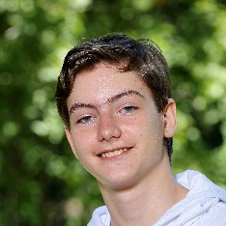
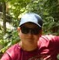
Кои сме ние?
Димитър Грозев
Николай Захариев

Slide 3
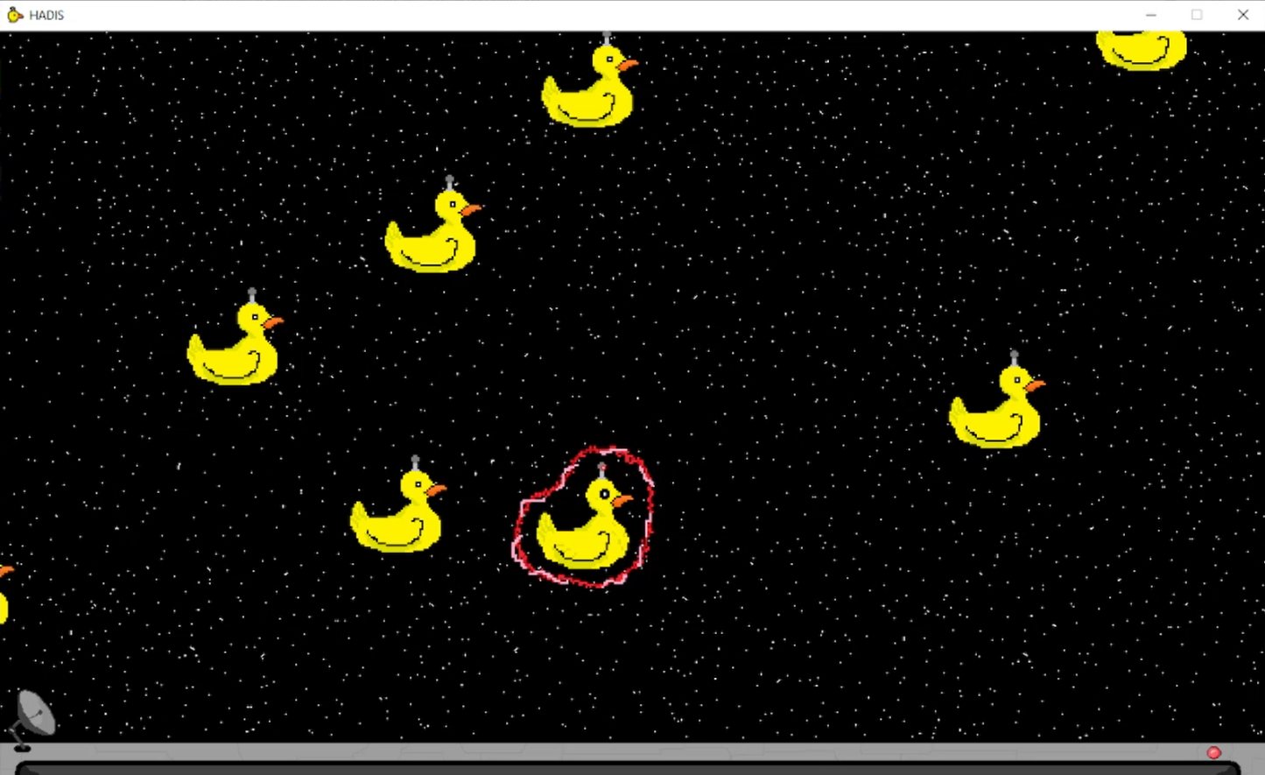
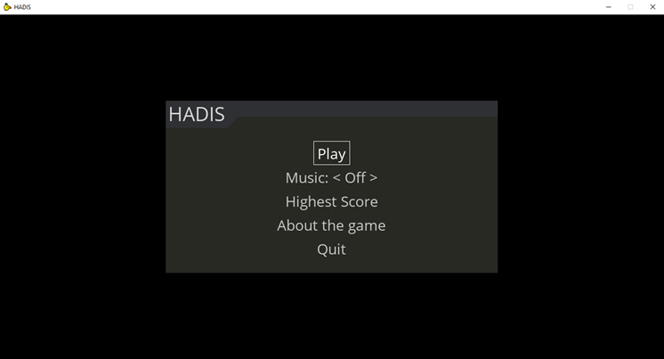



Какво е HADIS?
2D игра
Разработена на Python

Slide 4



Използвани технологии
Pygame Menu

Slide 5

Как работи играта?

Slide 6
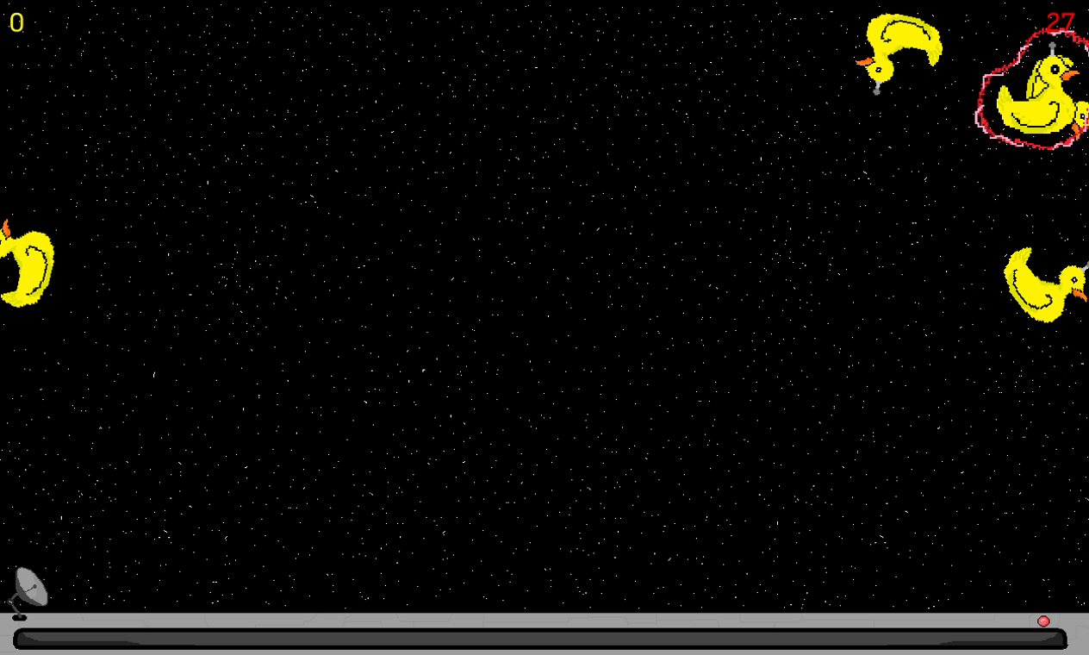
Процес на работа
Разучаване на Pygame
Опити сами да измислим физики
Разбираме, че Pymunk съществува
Улесняваме си страшно много работата

Slide 7
ДЕМОНСТРАЦИЯ

Slide 8
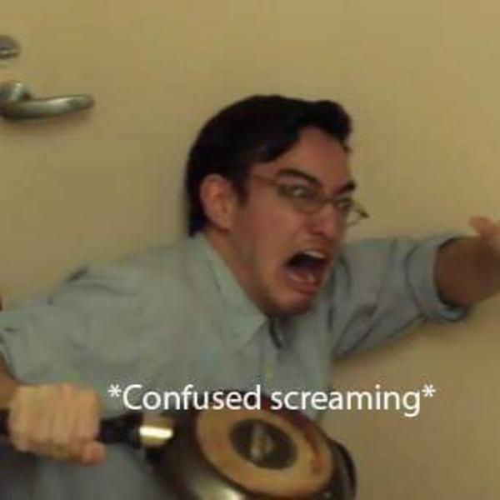
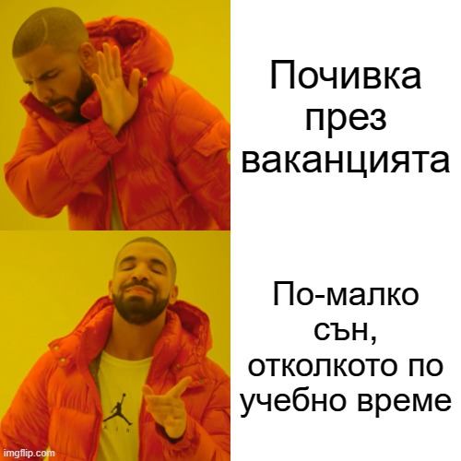

Как си прекарахме?
Работата с Pymunk:
Цялостното преживяване:
*pretty good*

Slide 9
Благодарим Ви за вниманието!
HADIS
Hook A Duck In Space

